Slide 1

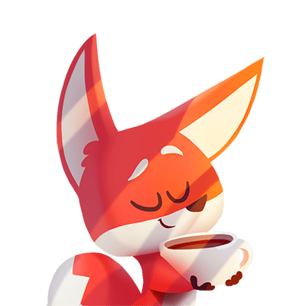
Техническое задание
Разработка интерактивного обучающего приложения по основам языка программирования Python для подростков и студентов

Slide 2
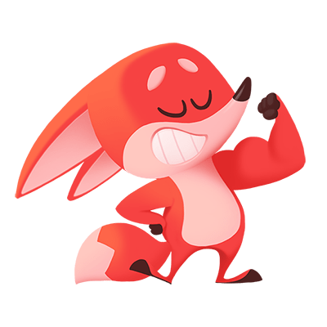
Общая цель проекта
Ваша задача — разработать интерактивное обучающее приложение или игру по основам языка программирования Python, ориентированную на подростков и студентов 16–20 лет, не имеющих опыта программирования.
Главная цель проекта — создать продукт, который отвечает следующим требованиям:
Увлекательность
Развитие навыков
Делает процесс изучения Python увлекательным и доступным
Развивает базовые навыки программирования
Вовлечение
Корректность
Вовлекает пользователя через геймификацию, интерактив и визуальную наглядность
Подаёт информацию корректно, грамотно и в соответствии с официальной документацией Python

Slide 3
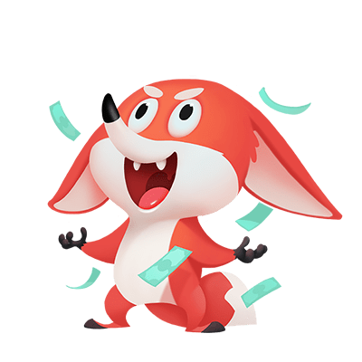
Основные задачи проекта
01
02
Разработка продукта
Создание интерфейса
Разработать интерактивный продукт (игру или приложение), обучающий базовым темам Python.
Реализовать интерфейс, который будет интуитивно понятным и дружественным для новичков; визуально привлекательным и логично структурированным.
03
04
Подача материала
Геймификация
Обеспечить подачу учебного материала в правильном порядке и без ошибок.
Организовать систему геймификации (очки, уровни, задания, сюжет и т.д.) для вовлечения пользователя.
05
06
Система прогресса
Финальная версия
Реализовать систему сохранения и просмотра прогресса пользователя.
Подготовить финальную версию продукта к демонстрации целевой аудитории.

Slide 4
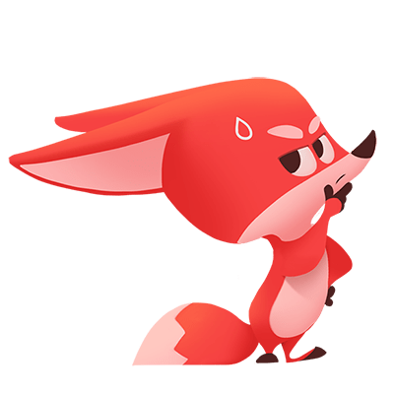

Тематические рамки проекта
Приложение должно обучать самым базовым темам Python. Обязательные темы, которые необходимо охватить:
Ввод и вывод данных (input(), print())
Работа с числами (целые, вещественные, округление и т.д.)
Переменные и базовые типы данных (int, float, str, bool)
Работа со строками (конкатенация, индексация, базовые методы)
Арифметические операции и операторы сравнения
Условия (if, elif, else)
Логические операторы (and, or, not)
Циклы (for, while)
💡 Темы должны быть распределены в логической последовательности — от простого к сложному. Каждая новая тема должна опираться на предыдущую.

Slide 5
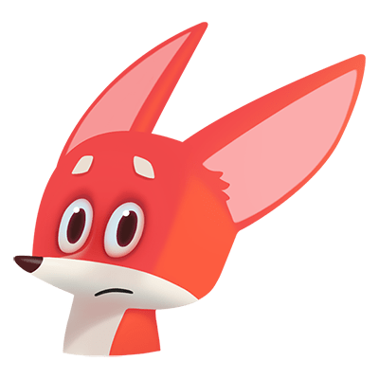





Формат и тип продукта
Формат приложения вы выбираете самостоятельно.
Это может быть:
Веб-приложение
Мобильное приложение
Настольная программа
Чат-бот (например, Telegram)
Интерактивный сайт
Любой другой формат
Ограничений по языкам и фреймворкам нет.
Вы можете использовать любой стек технологий, подходящий для реализации вашей идеи.

Slide 6

Геймификация и интерактив
Проект обязательно должен включать в себя геймифицированные элементы. Это может быть:
Сюжет и уровни
Достижения
Сюжетная линия и переход между уровнями
Система достижений или наград
Рейтинг
Мини-игры
Очки, баллы, рейтинг
Интерактивные задания и мини-игры
Обратная связь
Визуальный прогресс
«Обратная связь» от системы при правильных/ошибочных действиях
Визуальное отображение прогресса обучения
Главное правило: продукт должен быть интересен и мотивировать пользователя двигаться дальше.

Slide 7
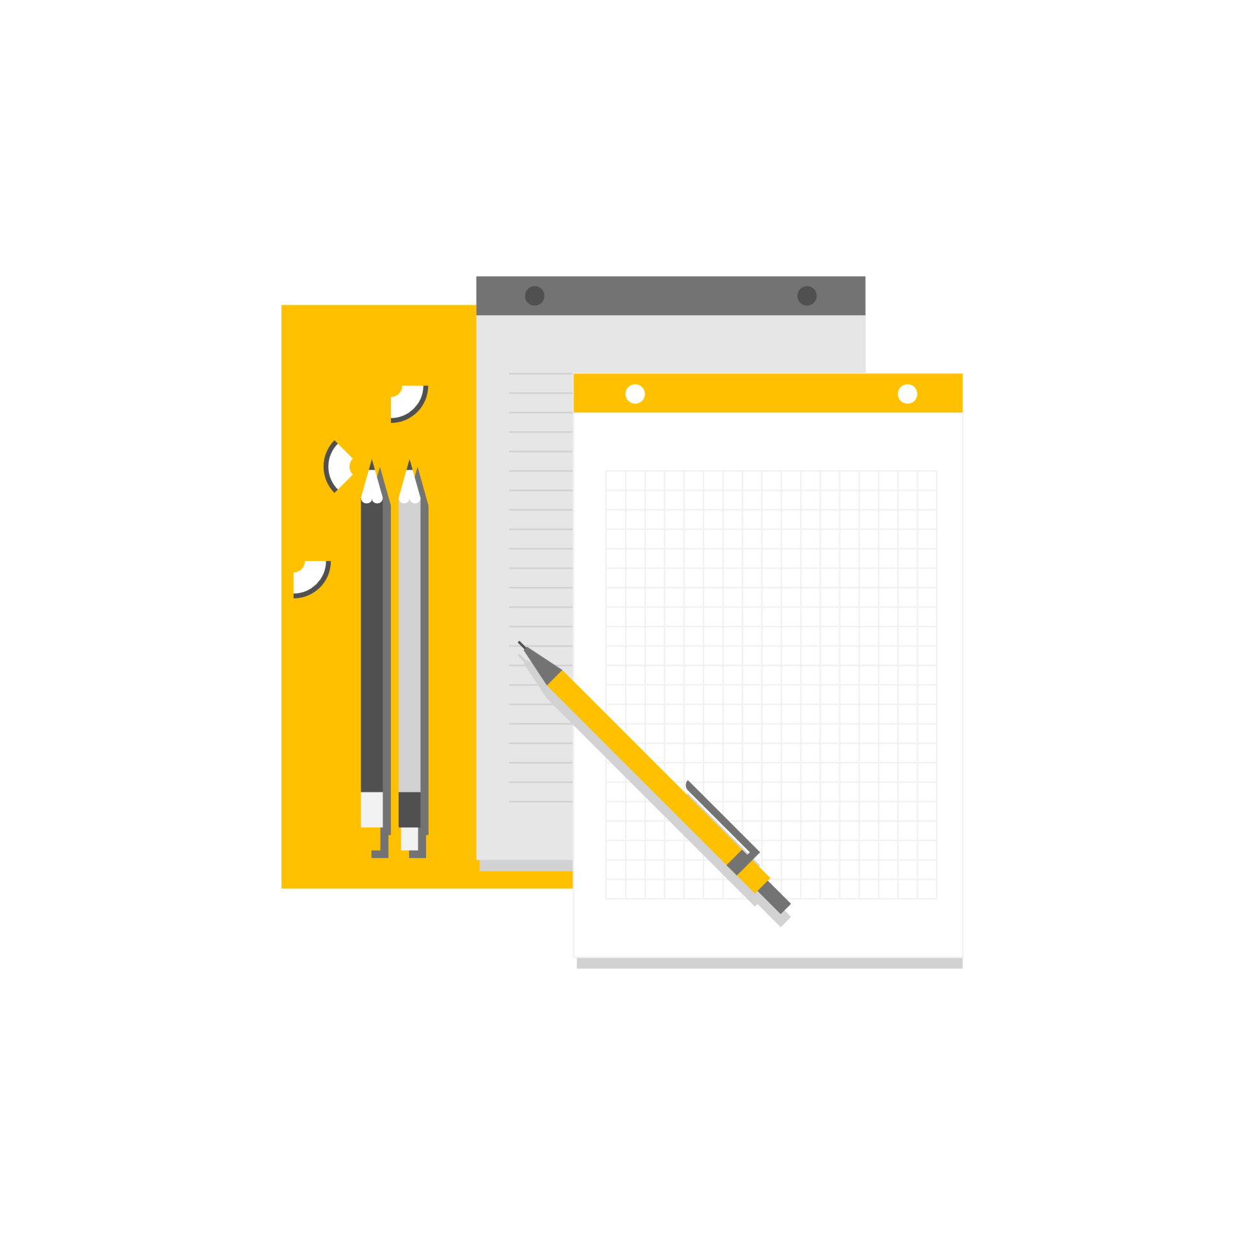
Требования к UX/UI
Приложение должно быть:
Интуитивно понятным
интуитивно понятным и логично структурированным
Доступным
доступным для человека без технического бэкграунда
Визуально аккуратным
визуально аккуратным и не перегруженным
С понятной навигацией
с понятной навигацией и чёткой логикой прохождения этапов обучения

Slide 8
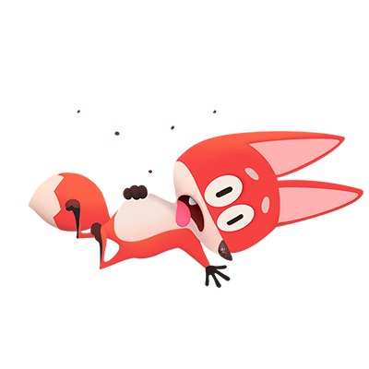




Корректность учебного контента
Особое внимание уделите качеству учебного материала:
Соответствие документации
вся информация о языке Python должна соответствовать официальной документации и современным версиям языка
Актуальность
нельзя включать устаревшие или ошибочные сведения
Качество примеров
примеры кода должны быть простыми, понятными и исполняемыми
Ясность пояснений
текстовые пояснения — краткими, но точными

Slide 9
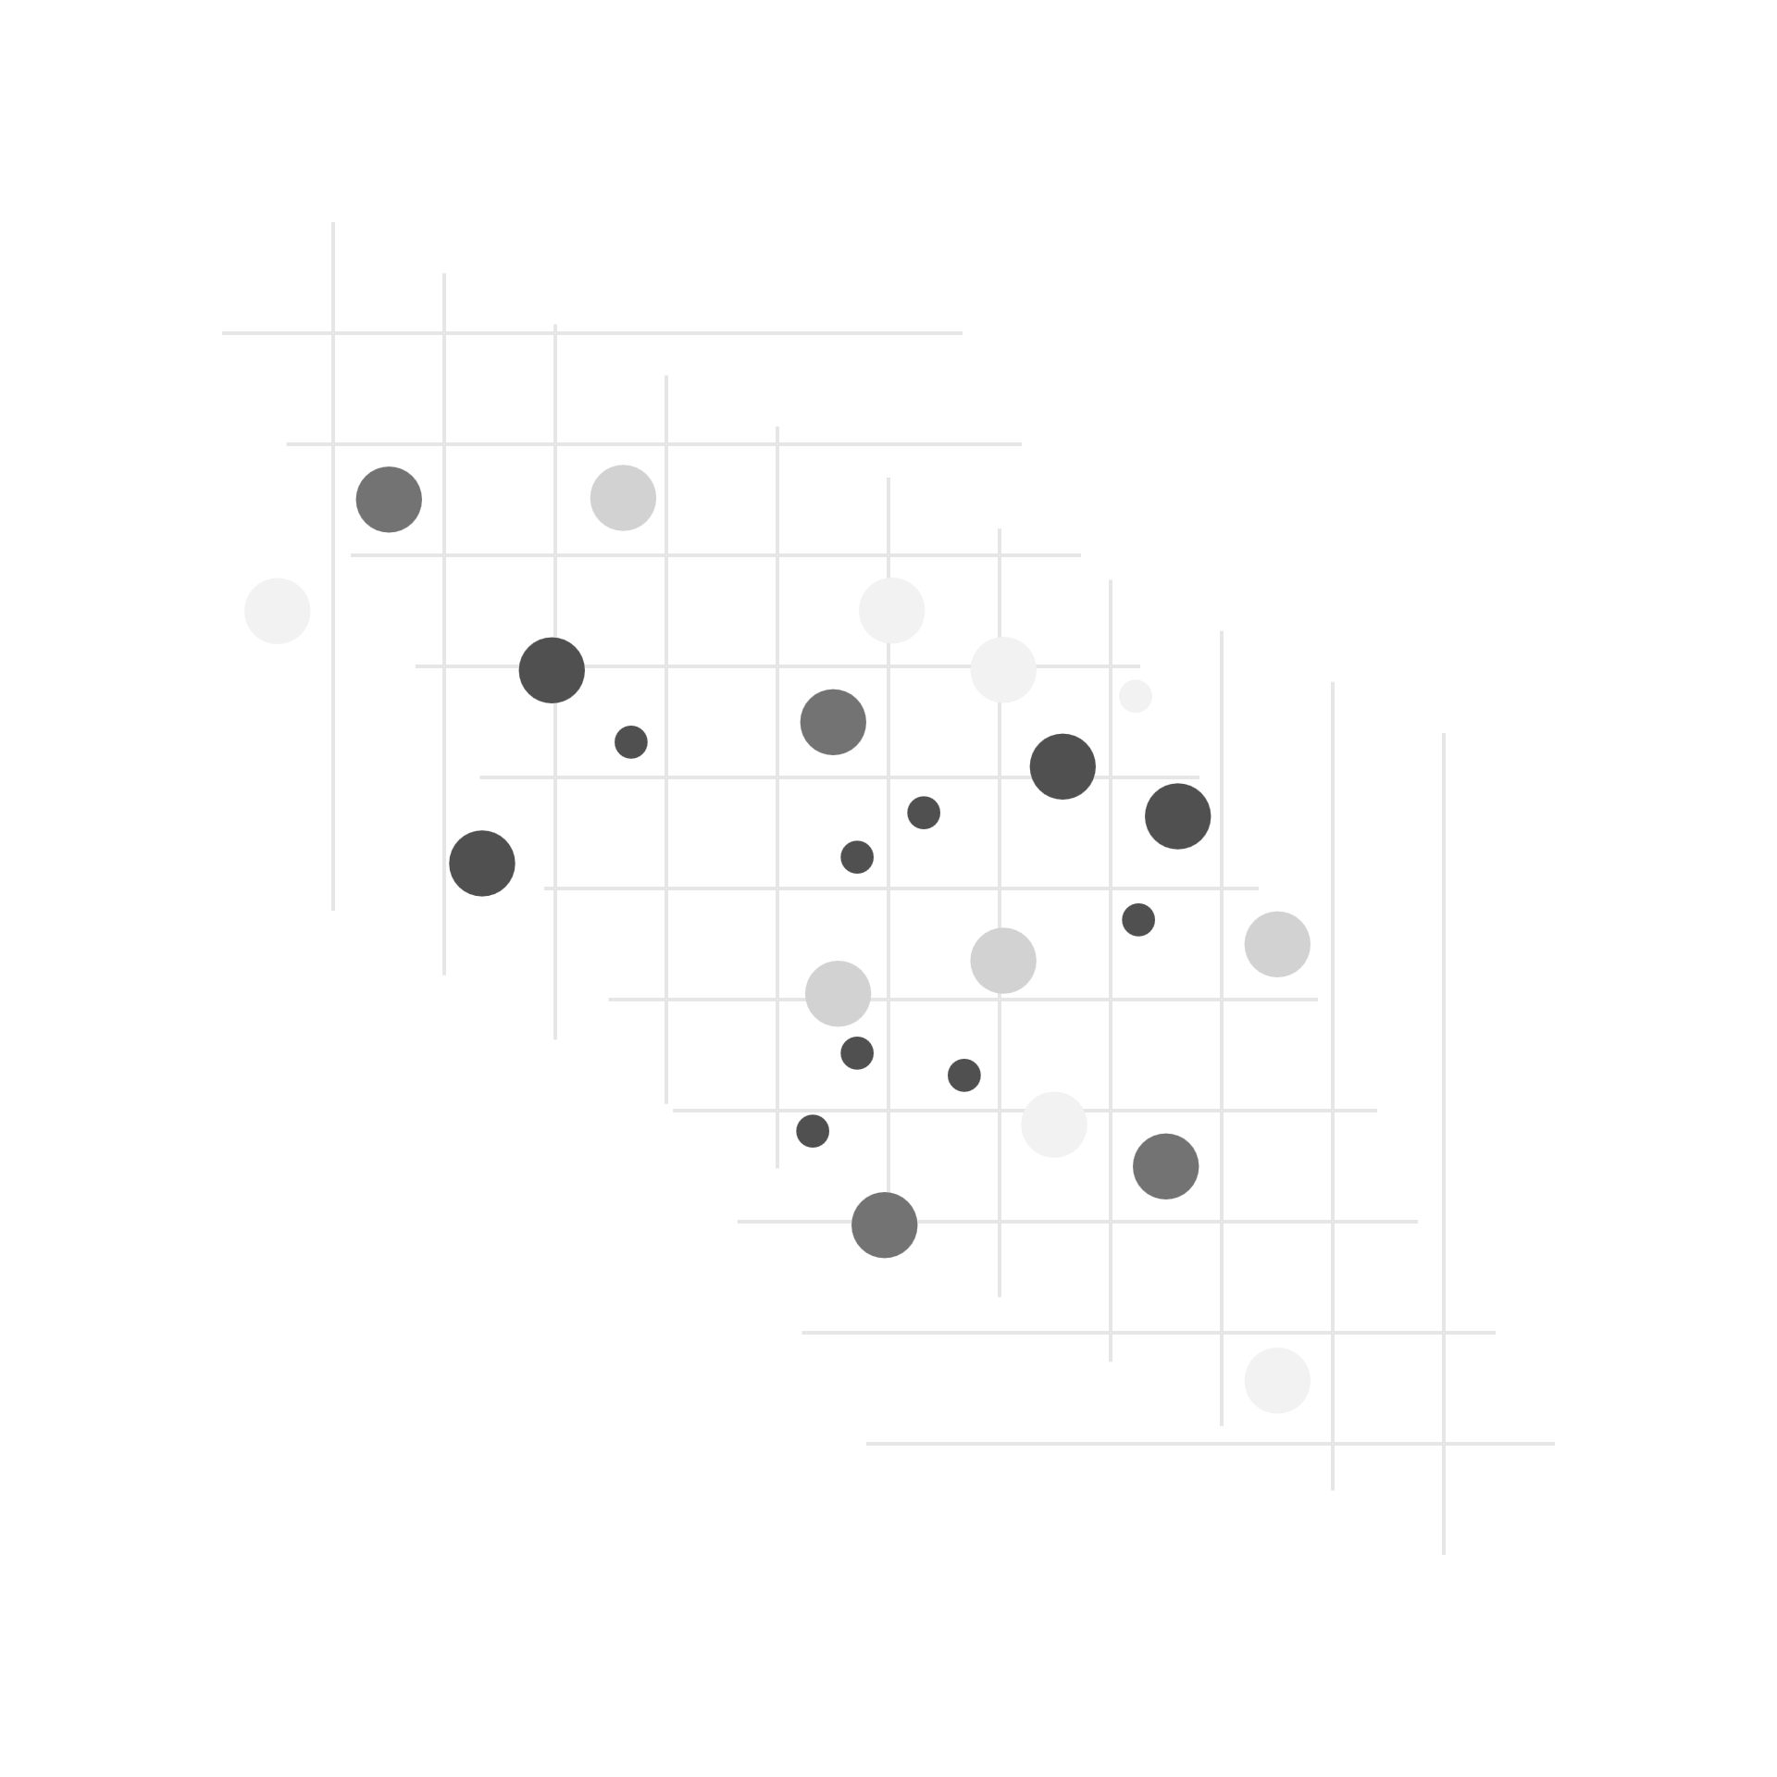

Система прогресса
Приложение должно сохранять прогресс пользователя.
Минимальные требования:
отображение текущего уровня или пройденных тем
возможность вернуться к пройденному материалу
понятный показатель успеха (очки, проценты, уровни и т.д.)

Slide 10
Организация работы
и сроки
Работа над проектом длится весь семестр — с момента постановки задачи до конца декабря.
Каждую неделю вы должны демонстрировать преподавателю прогресс: это может быть концепт, прототип интерфейса, сценарий уровней, частичная реализация функционала и т.д.
1
15 октября 2025 года
К этой дате вы должны представить: концепцию проекта; описание идеи; подбор референсов (аналоги); черновик сценария и пример интерфейса.
2
Конец декабря
Финальная версия проекта должна быть готова к защите до конца декабря.

Slide 11

Финальная защита
и критерии оценки
Финальная защита проходит в форме презентации проекта, которая включает:
демонстрацию работающего продукта
краткое объяснение: «Почему наш продукт полезен и чем он отличается»
(опционально) краткий анализ аналогов
тестирование продукта представителями целевой аудитории

Slide 12


Индивидуальная
и командная работа
Проект можно выполнять индивидуально или в команде.
В индивидуальном треке требования и глубина реализации оцениваются мягче.
В командной работе требования выше:
ожидается более проработанный функционал, дизайн и разнообразие возможностей.

Slide 13
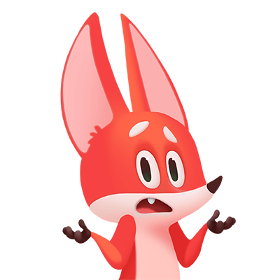
Критерии оценки проекта
Общая оценка формируется по следующим критериям:
30%
20%
30%
20%
Функциональность
UX/UI
Контент
Геймификация
Функциональность и стабильность работы
UX/UI и удобство использования
Корректность и точность Python-контента
Геймификация и вовлечение пользователя
Для зачета
Проект должен реализовывать минимум 70% обязательных требований.
Продукт должен успешно запускаться и проходить демонстрацию.
Контент должен быть корректным, без методических ошибок.

Slide 14
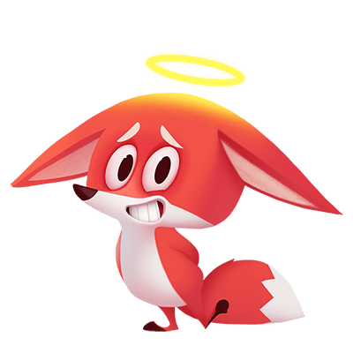

Итоговые требования к проекту
К финалу семестра ваш продукт должен:
быть полностью работоспособным и интерактивным
обучать заявленным темам Python
включать геймифицированные механики
иметь систему сохранения и отображения прогресса
быть визуально понятным и удобным
демонстрировать корректную и методически верную информацию
Ваша задача — не просто "сделать игру", а создать продукт, который действительно помогает новичку освоить основы Python, делает это в понятной и мотивирующей форме, и может быть полезен в реальной учебной среде.
Хорошая практика — представить, что ваше приложение будет использоваться как дополнительный учебный инструмент в вузе или онлайн-курсе. Подходите к проекту как к реальному продукту, а не как к учебной работе.

